Slide 1
創造性を教育する
- 創造技法普及の土台作り –
弓 野 憲 一
(日本創造学会会長・静岡大学名誉教授)

Slide 2
要約
学習には学びと創りがある。「創造技法普及の土台作り」としての創りを考えるとき、従来からの日本の文化や教育に包含されていない、a)作者の意見の忖度ばかりでなく、学習者の論理と意見を求めること、b)挑戦をほめること、c)創造的行動をほめること、d)オリジナル・ユニークさをほめること、e)正答のみではなく思考の過程を評価すること、f)データ・事実に基づく議論・ディベートを奨励することが有効であろう。自分で考える習慣ができた若者が、TRIZ等の創造技法を習得すると、質の高い発想ができると期待される。

Slide 3
日本の教育の弱点
山川健次郎
<履歴>
嘉永7年（1954）会津生まれ
慶應4年（1868）戊申戦争に参加
明治4年（1871）アメリカに留学
明治12年（1879）日本初の物理学教授
明治34年（1901）東京帝国大学総長
明治44年（1911）九州帝国大学初代総長
九州帝国大学が開校した時の学生に対する訓示の中に、「日本の学生はハウ、どのようにというこ とには深く注意するが、ホワイ、なぜなのかという言葉を発しない」。
100年後も日本の教育の弱点になっている。

Slide 4
学問・科学技術の創発・進展
・現在の日本------科学技術の先進国
・しかし、学校教育の中には、科学技術を創発し 独自に発展させる基礎教育が足りない。
・学問・科学技術の創発・進展には、
「ウォッツ」「ホワイ」「ハウ」疑問が密接に関連する。
・学び」に価値を置く日本の学校や社会では、もっぱら「ハウ」疑問が優先される。
・西欧先進国の教育には、「ハウ」とともに「ウォッツ」「ホワイ」が大切にされる。
たいせ

Slide 5
学びと創り
学びとは何か
「学び」の語源は「まねる」にあるという。学ぶことの第一義的な意味がまねるにあるとすれば、まねる人とまねられる人（対象）が必要になる。その対象には、言葉、新しい知識、行動、スキル、価値、好み等々が含まれる。人はそれらの諸対象を教師・親・家族・友人・社会を通じて、さらには本・教科書・各種のメディア等を通じて獲得していく。
創りとは何か
作りと創りの動詞の形は「作るmake」と「創るcreate」である。
・作る:モデルや設計書があり、モデルをまねて作品を描いたり、設計書に従って「もの」を完成する。
・創る: 幼児のブロックを用いたタワーづくりであっても、他人の作品をまねたのではなく、その子独自のイメージによってそれを完成した場合には、「創る」と言う語が用いられる。このことから、創りには、他の人のまねではなく作者独自の何かが加わったものであることがわかる。それゆえ創りは、美術・音楽や工作のみでなく、学校・家庭で奨励できる。
**** 創りは常に間違いを含んでいる。試行錯誤が要求される。******
⇒「創り」を実施することが、「創造性の教育」に有効。

Slide 6
学びと創りの特徴（弓野2012）
学び 創り
①学問・科学技術創出 内包しない 内包する
②学習の効率 高い 低い
③教材の真偽 全て真 判断必要
④知識の範囲 狭い 広い
⑤知識の忘却 起きやすい 起きにくい
⑥学習に対する責任 低または中 高い
⑦知識に対する自信 低い 高い
⑧自己の関わり 低い 高い
⑨議論 あまり無し 有
⑩議論に使える知識 自信なし 自信有り
⑪創造性の伸張 期待できない 期待される
⑫場の雰囲気 厳粛 自由・のびやか

Slide 7
日本と西欧の学校における創り
日本の学校における創り
現職教師の意見:「図画・工作」の中に少しと「総合学習の時間」に少し、「創り」を意識した授業
西欧先進国の授業には創りが常にある
アメリカ、カナダ、イギリス、ドイツ、フィンランド
例:「創造的作文: creative writing」 「ドラマ: drama」
例:日本の算数では「12-7」。アメリカでは「12は何と何に分けられますか」。フィンランドの合科の授業では、「もてなす」をキーワードにして、一人の生徒に対する「もてなしのある誕生会」を企画し実施していた。お祝いの言葉、音楽、飾り付け、料理等、まさしく創りの教育が実践されていた。

Slide 8
西欧の「読解力」と創り
日本の読解力
作者の意図の読みとりが中心
西欧の読解力
複数の文章を理解し、自分の意見を
加える。
次スライドの「落書き」に関する二つの意見を読み、問：あなたは、この2通の手紙のどちらに賛成しますか。片方あるいは両方の手紙の内容にふれながら、自分なりの言葉を使ってあなたの答えを説明してください。
⇒西欧型の読解力-----最近日本の学校が気づいた

Slide 9
『落書き』学校の壁の落書きに頭に来ています。壁から落書きを消して塗り直すのは、今度が4度目だからです。想像力という点では見上げたものだけれど、社会に余分な損失を負担させないで、自分を表現する方法を探すべきです。
禁じられている場所に落書きをするという、若い人たちの評価を落とすようなことを、なぜするのでしょう。プロの芸術家は、通りに絵をつるしたりなんかしないで、正式な場所に展示して、金銭的援助を求め、名声を獲得するのではないでしょうか。
わたしの考えでは、建物やフェンス、公園のベンチは、それ自体がすでに芸術作品です。落書きでそうした建築物を台なしにするというのは、ほんとに悲しいことです。それだけではなくて、落書きという手段は、オゾン層を破壊します。そうした「芸術作品」は、そのたび消されてしまうのに、この犯罪的な芸術家達はなぜ落書きをして困らせるのか、本当に私は理解できません。
ヘルガ
『十人十色』人の好みなんてさまざまです。世の中はコミュニケーションと広告であふれています。企業のロゴ、お店の看板、通りに面した大きくて目障りなポスター。こういうのは許されるでしょうか。そう、大抵は許されます。では、落書きは許されますか。許せるという人もいれば、許せないという人もいます。
落書きのための代金はだれが払うのでしょう。だれが最後に広告の代金を払うのでしょう。その通り、消費者です。
看板を立てた人は、あなたに許可を求めましたか。求めてはいません。それでは、落書きをする人は許可を求めなければいけませんか。これは単に、コミュニケーションの問題ではないでしょうか。あなた自身の名前も、非行グループの名前も、通りで見かける大きな制作物も、一種のコミュニケーションではないかしら。
数年前に店で見かけた、しま模様やチェックの柄の洋服はどうでしょう。それにスキーウェアも。そうした洋服の模様や色は、花模様が描かれたコンクリートの壁をそっくりそのまま真似たものです。そうした模様や色は受け入れられ、高く評価されているのに、それと同じスタイルの落書きが不愉快とみなされているなんて、笑ってしまいます。
芸術多難の時代です。 ソフィア

Slide 10
学びと知能
日本の教育では「学び」が強調される。学びの語源は「まねる」あるという。まねるためには、まねるためのモデルや手本が必要とされる。学校教育におけるモデルや手本は、教科書、学説、教師の行動や価値観等であろう。
学びの中心にある知的能力は「知能」である。日本の教育の主流である、教科書の理解・記憶・再生が中心の学習の高さと速さは、「知能」と密接に関係することが実証されている。

Slide 11
創りと創造性
創りには「私:自己」が深くかかわる。「私の意見」「私の考え」「私の表現」「私らしいもの」等々である。
創りを奨励する中で出現する、その子の最も優れた所産が、その子の創造性に当たる。
「ほめる」ことで、創りの中でその子のもっている創造性を伸ばすことが可能になる。
創りは多くの失敗と試行錯誤を必要とする。
間違いを受け入れて、ねばり強く問題解決を励ます必要がある。

Slide 12
しかるの心理的意味
しかるという行為は、
①あなたのやっていることは間違っている。私のもっている「正しいモデル」に照らすと、あなたのやっていることはおかしい。
②私はあなたの間違った行動を正したい、あるいは禁止したい。
③私が「教える人」であって、あなたは未熟な「学ぶ人」であるという社会的な上下関係の上に成り立っている。さらに
④感情に訴えて、目標に向けてがんばらせる、という意味合いも含んでいる。

Slide 13
「しかる」に際して注意:
①しかるは、強い否定的感情を伴う
②自分の行為や意見が間違ったのか、あるいは年長の人の前で自分の意見を述べたことが悪いのか、
③さらには自分の人格に問題があって、それによってしかられたのかがはっきりとはわからない。
③子どもは強くしかられると、自尊感情を維持するために、それらの人のまえではもはや、自分らしさの表出とか、意見や議論を避けてしまうことがでてくるであろう。創造性の教育にとっては、非常にマイナスな点であ
なぜしかるかの理由を明確にして、これを行うことが望まれる。

Slide 14
ほめるの心理的意味
次にほめるについて考察しよう。
ほめる行為には
①あなたのやっていることは正しい。
②あなたのやっていることは優れている。
③いまやっていることをそのまま続けなさい。④私はあなたを認めている。
⑤私はあなたを賞賛している。

Slide 15
ただすの心理的意味
しかるは、①「あなたのやっていることは間違っている」という情報の他に、
②「感情的な罰を与えることによってその行動をただしたい／禁止。
③「間違っているという情報のフィードバック」と「感情的な罰を与える」の二つに分けられる。
すると、私たちは、「しかる」「ほめる」の間にもう一つ感情的な色合いを取り去った
④「ただす」の段階があることに気づく。
⑤子どもの個性や創造性を伸ばそうとするときには、しかるは最小限にとどめ、このただすとほめるを使った教育が有効と思われる。

Slide 16
しかって個性・創造性が伸ばせるか？
①しかるのみで、ただすことがなければ、子どもはそれ以後の行動で参照する正しいモデルや方向がわからないし、またどのように行動すればいいかもわからない
②個性や創造性は、子ども一人ひとりの意見や表現やアイデア等を価値あるものとして認めることによって初めて成立するものである。したがって多数の正しいモデルがある
③しかる雰囲気の場においては、創造的なアイデアは生まれない
④ほめることで個性や創造性が伸ばせる

Slide 17
創造性を構成する6因子（Guilford）
1. ①問題に関する感受性 何が問題であるかを発見する能力。
②思考の流暢性 (アイデアの数）
③思考の柔軟性 （アイデアの多様性）
④思考の独自性 （originality:稀なアイデア創出能力）== Near Equal == 独創性
・生徒集団内----独創性
・個人内---------独創性
⑤思考の精緻性
⑥再定義の能力 --多用途に活用する思考力

Slide 18
創造性を伸ばすほめ言葉
----子どもや部下に使う ----
1. ①問題に関する感受性:「核心となる問題によく気が付いたね、それは時代を先取りした問題だ」
②思考の流暢性 :「アイデアがたくさんでたね」
③思考の柔軟性 :「多様な観点からアイデアが出ているのがいいね」
④思考の独自性 :「あなたしか考えつかないアイデアだ、エジソンも顔負けだね、オリジナルがすばらしい」
・生徒集団内:「初めて見るアイデアだ」
・個人内:「昨日のアイデアより格段にすばらしい」
⑤思考の精緻性:「ていねいに考えられているね」
⑥再定義の能力 --「よくいろんな使い道を考えたね」

Slide 19
欧米の創造性教育
1.アメリカ
（生徒）学校において「プロジェクト」
（教師）多数の大学院、CPSI（民間の創造性教育機関）、才能児教育資格
2.英国
2000年より公立小・中学校に創造性教育
2003年1000校を超えていた。
教科単独、教科をクロスした創造性教育
3.フィンランド
起業家教育⇒ビジネスを起こす創造性

Slide 20
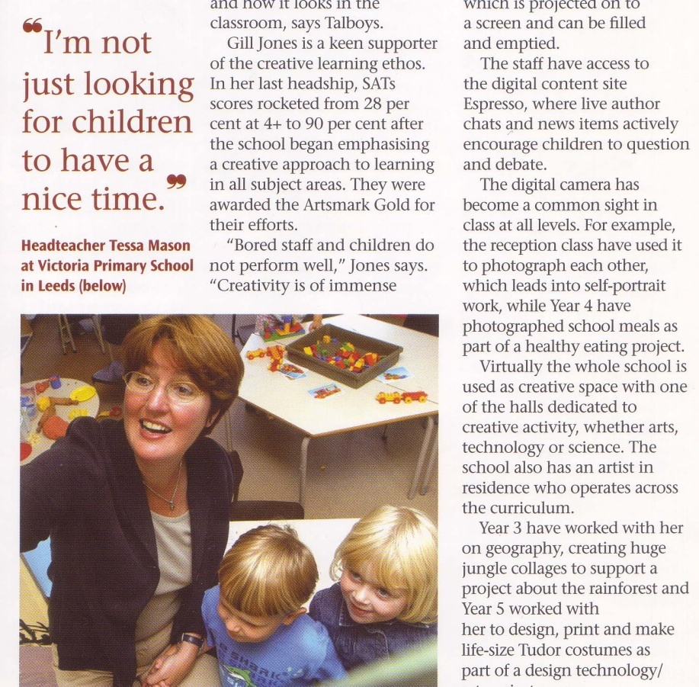
英国の創造性教育
2000年より：QCA-Project
2003年1000の小・中学校導入。教科内、クロスカリキュラム
「創造性のとらえ方」
①想像 ②目的をもった想像 ③所産の独自性
④所産は目的に照らして価値があるか
実施例
・Victoria Primary(Leeds)
・Teachers’ Kit より

Slide 21
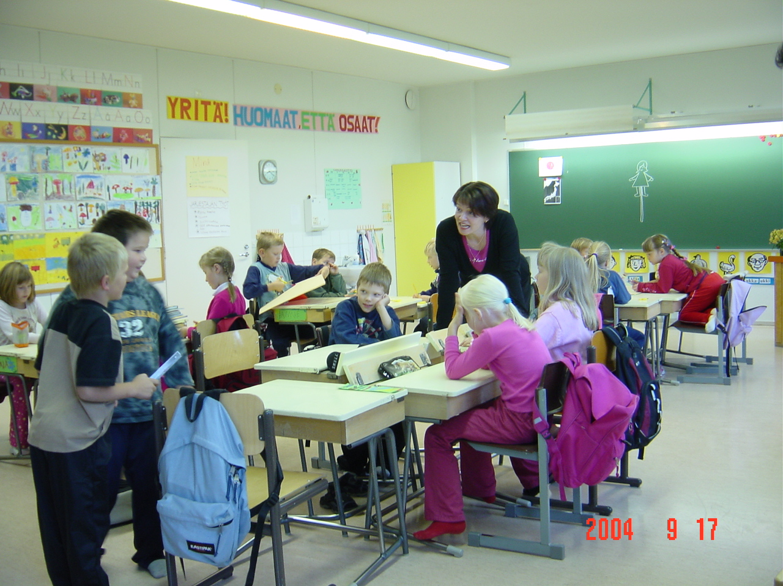
Fin2

Slide 22
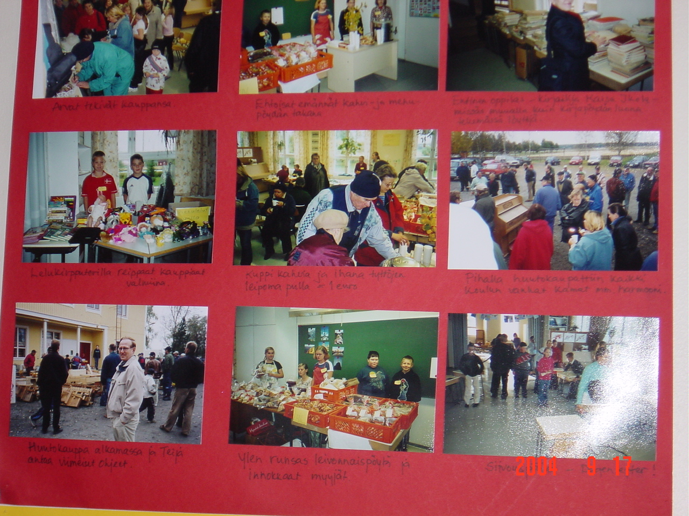
フィンランド１

Slide 23
創造性の育成（弓野の実践）
Wind CAR（風上に走る車）製作
「風上に走るクルマを作りなさい」
目標のみを与え、方法は各自考える。
大学生 6人一組:13班
材料 ---- (3,000円以内)
<例>
割り箸、 針金
厚紙、 ゴム
ストロー、 古ハガキ

Slide 24
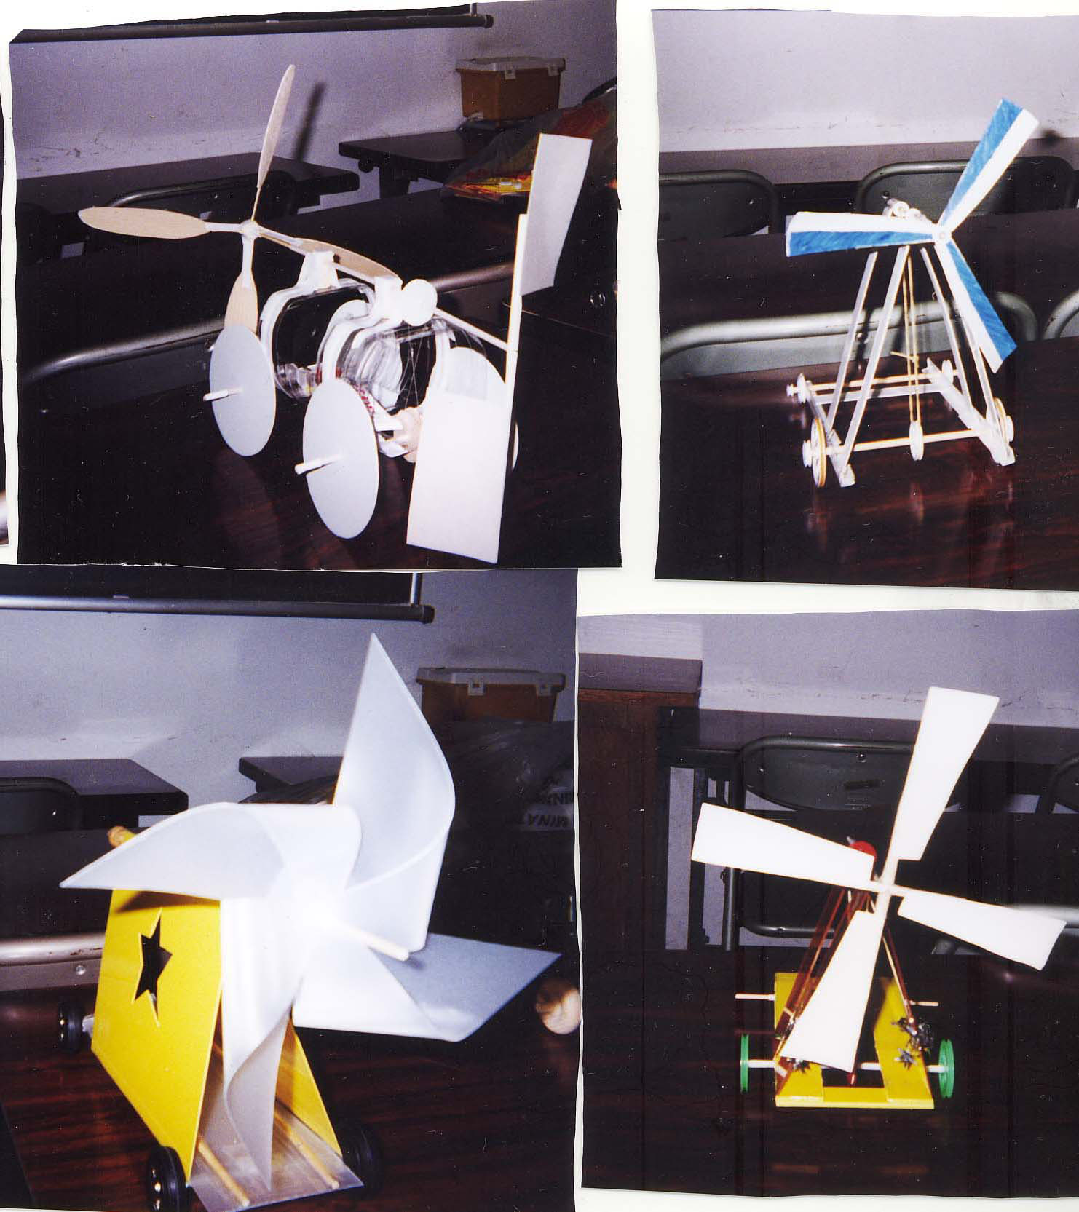
学生が創ったWind CArs

Slide 25
創造性関係本・HP
弓野著 「学びと創りの心理学: PDF-Book」
[ http://www.dyumiken.com（弓野教育研究所より
ダウン・ロードできます。代金:300円）]
弓野著 「総合的学習の学力 明治図書」
弓野（編著）「世界の創造性教育 ナカニシヤ出版」

Slide 26
学びと創りの心理学（PDF-Book）内容
はじめに
第一章 学びと創り(9)
第二章 学びのみで日本に未来はあるか (26)
第三章 知能と創造性の心理(37)
第四章 しかる・ほめる・ただすの心理(51)
第五章 知能と創造性を伸ばす(56)
第六章 ほめて自尊感情を高める(70)
第七章 さまざまな個性(88)
第八章 今なぜ個性・創造性が重要か(95)
第九章 ほめて達成動機を伸ばす(100)
第十章 ほめて個性的IQを伸ばす(108)
１．個性的IQとは何か
２．８つの個性的IQ
（1）学問的IQ: Academic IQ(AIQ)、(2)創造性IQ: Creativity IQ(CIQ)、（3）巧緻性IQ: Dexterity IQ(DIQ)、(4)共感性IQ: Empathy IQ(EIQ)、(5) 判断力IQ: Judgment IQ(JIQ)、(6) モチベーションIQ: Motivation IQ(MIQ)、(７)パーソナリティIQ: Personality IQ(PIQ)、（８）リーダーシップ・フォロワーシップIQ: Leadership &Followership IQ (L&FIQ)
３．個性的IQをほめる言葉を増やす

